Slide 1
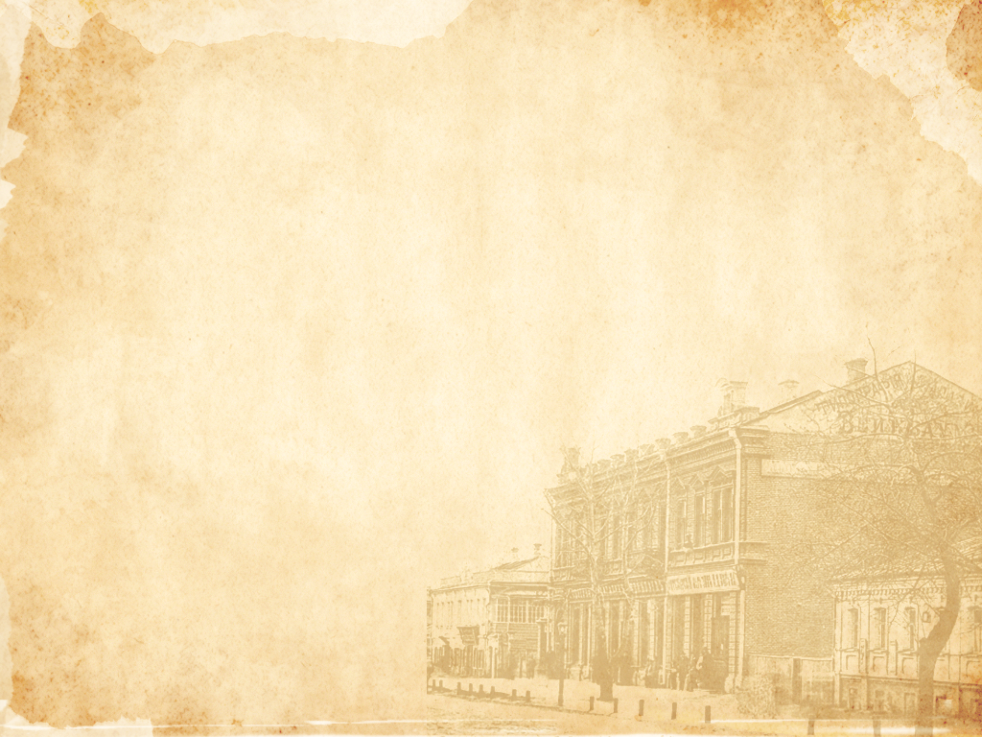
ГУК «ЦБС Осиповичского района»
Районная детская библиотека
МУЗЕЕВ
ЧАРУЮЩИЙ МИР

Slide 2
Есть место, где всегда живет история Не важно уж когда прошедших лет И мы, входя на эту территорию, Стараемся на все найти ответ Сегодня день торжественен и строг. Открыта дверь, музей гостей встречает, В стенах своих входящих привечает, Лишь стоит преступить его порог. Не принято здесь громко говорить, И строгие глядят с портретов лица, Ты понимаешь: стоило родиться, Чтобы узнать, как мастер мог творить.

Slide 3
САМЫЕ ИЗВЕСТНЫЕ МУЗЕИ МИРА

Slide 4
Государственный музей Эрмитаж в Санкт-Петербурге (Россия)
Находится в Санкт-Петербурге. Основан в 1764году императрицей Екатериной II. Эрмитаж – один из крупнейших музеев мира. Экспозиция размещена в 350 залах. Здесь можно увидеть большую коллекцию памятников древней культуры, картины великих художников, бесчисленное количество экспонатов известных коллекционеров, драгоценностей и многое другое.

Slide 5
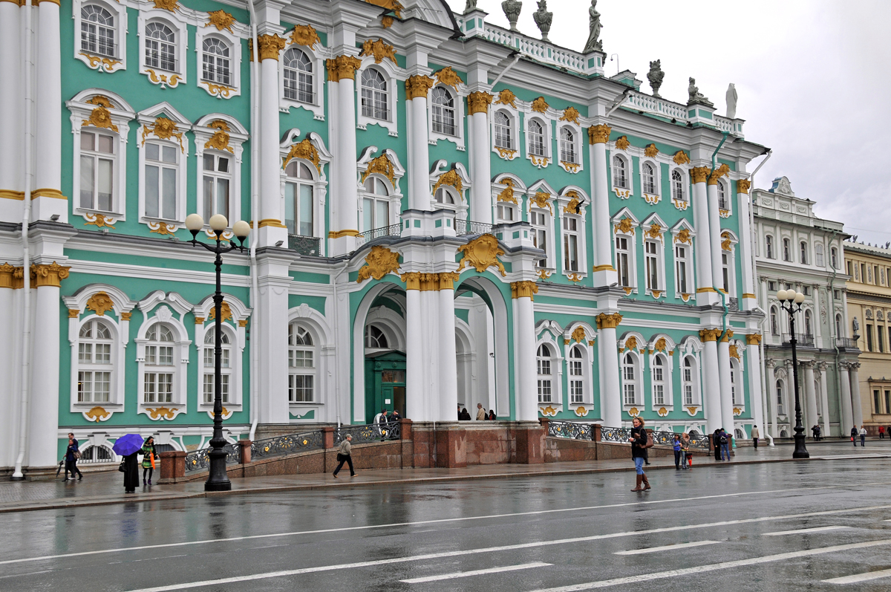
ГОСУДАРСТВЕННЫЙ МУЗЕЙ ЭРМИТАЖ
(САНКТ-ПЕТЕРБУРГ)

Slide 6
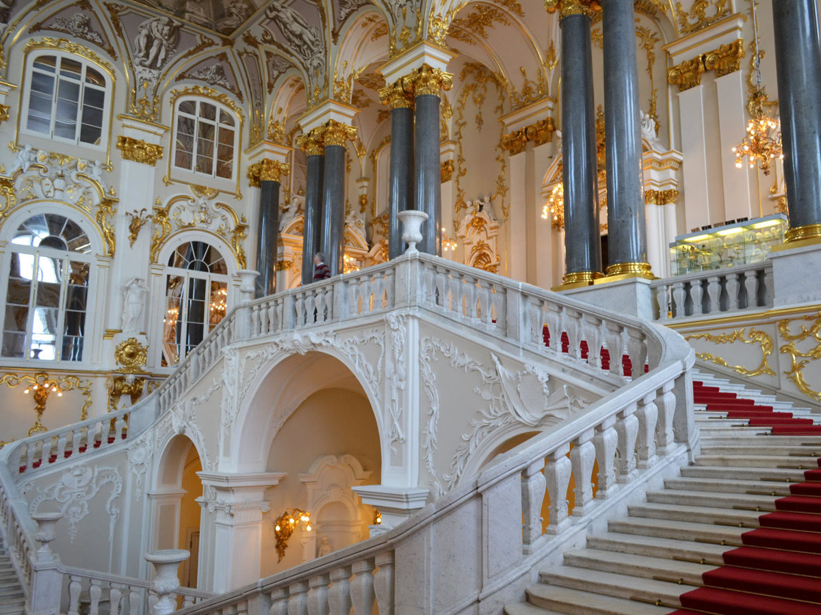

Slide 7
Государственная Третьяковская Галерея Находится в Москве. Музей основан купцом Павлом Михайловичем Третьяковым в 1856 году. Он собирал коллекцию с 1856 по 1892 годы и в 1892году передал ее в дар Москве. Экспозиция музея насчитывает 150 тысяч экспонатов. В основном – картины русских художников: Брюллов, Крамской, Куинджи, Врубель, Васнецов и многие другие.

Slide 8
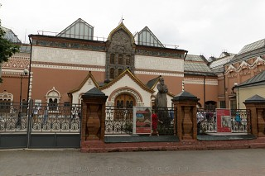
ТРЕТЬЯКОВСКАЯ ГАЛЕРЕЯ

Slide 9
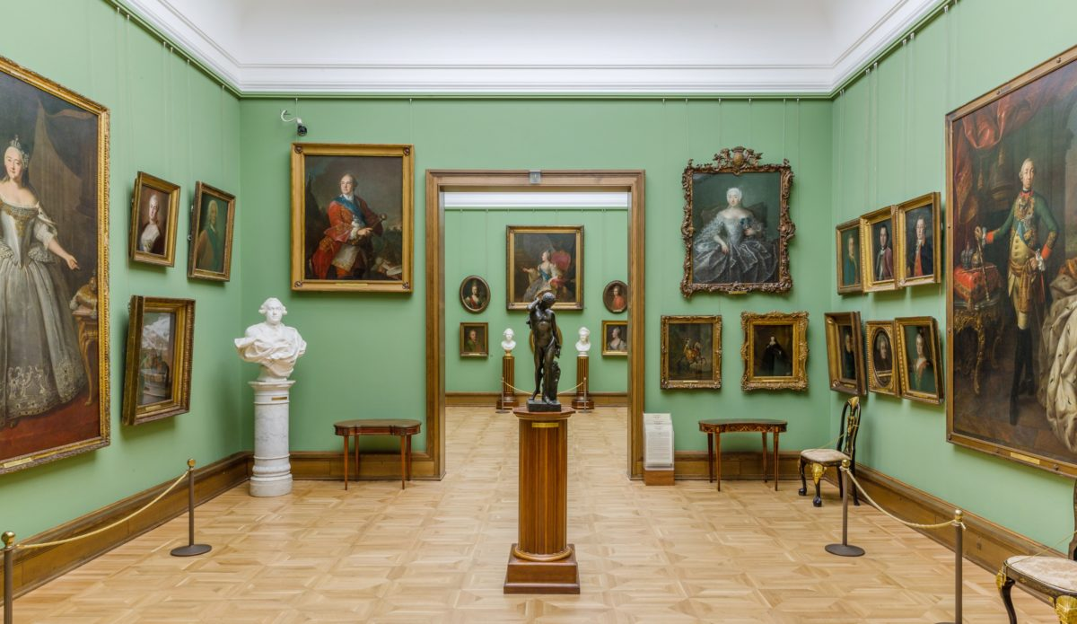

Slide 10
Оружейная палата Московского Кремля Оружейная палата Московского Кремля была построена в 1844-1851 г.г. на территории Кремля. Является богатейшим музеем-сокровищницей исторических реликвий памятников культуры и искусства, собираемых на протяжении нескольких веков. Из разных стран мира приезжают в нашу страну туристы, чтобы познакомиться с этими коллекциями.

Slide 11
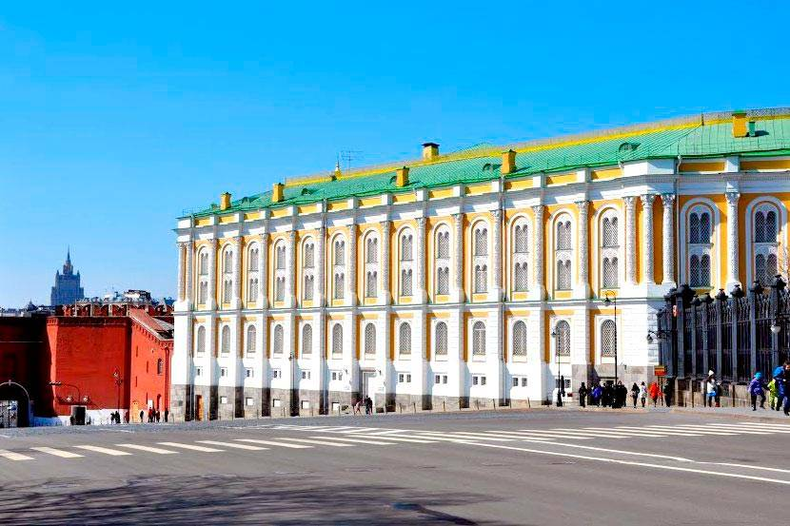
ОРУЖЕЙНАЯ ПАЛАТА (МОСКВА)

Slide 12
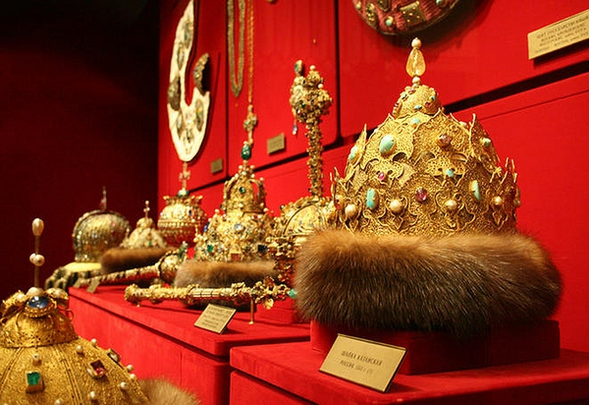

Slide 13
Музей Прадо в Испании
Один из крупнейших музеев, представляющий собрание живописи, скульптуры и декоративно-прикладного искусства, а также шедевры мастеров испанских, итальянских и других школ.

Slide 14
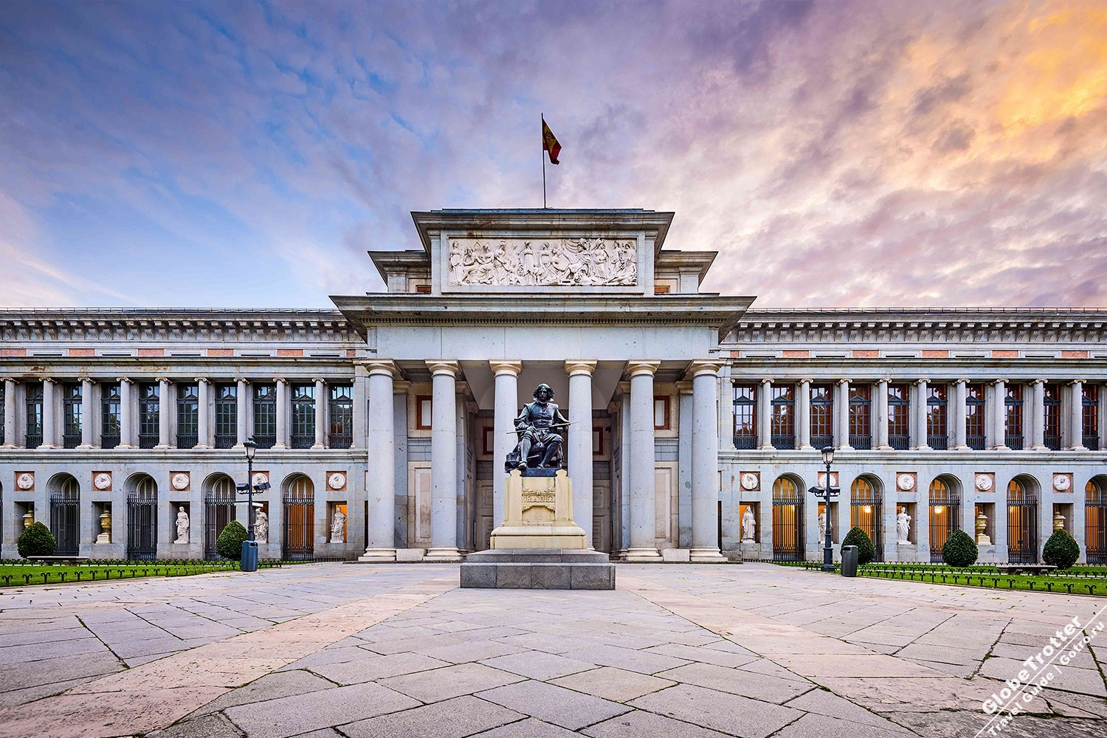
МУЗЕЙ ПРАДО (ИСПАНИЯ)

Slide 15
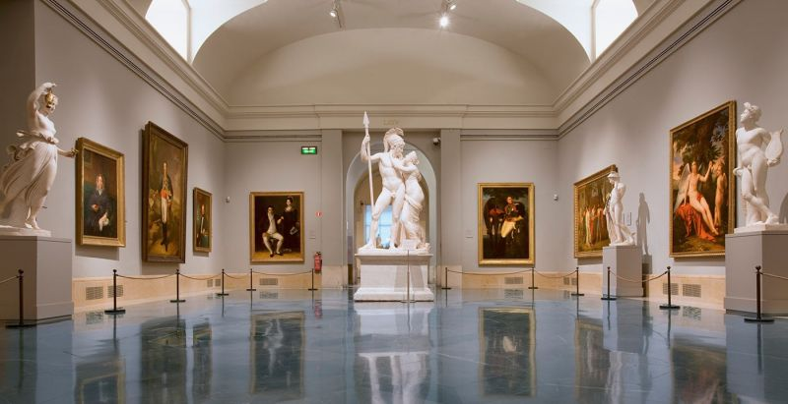

Slide 16
Музей восковых фигур Мадам Тюссо
в Лондоне
Фигуры в музее мадам Тюссо представлены не только историческими личностями. Здесь находятся экспонаты, отражающие изменения в окружающем нас мире. В музее можно сфотографироваться с восковыми фигурами легендарных певцов, музыкантов, политиков, комиков и ученых. Примечательно то, что на входе в музей находится портрет Марии Тюссо, который создала при жизни она.

Slide 17
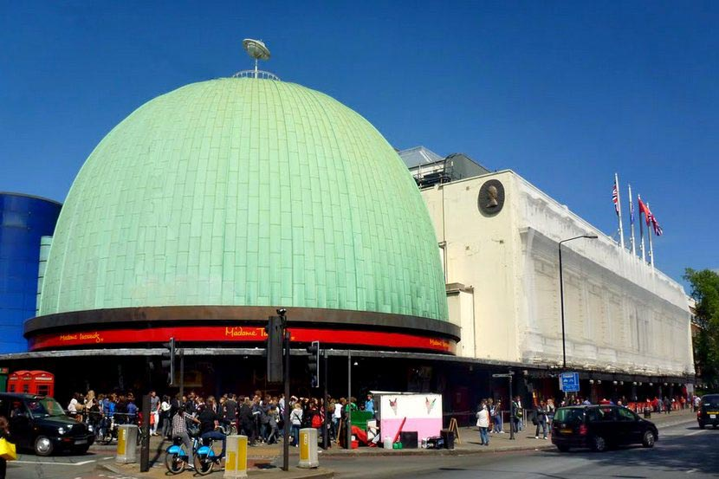
МУЗЕЙ МАДАМ ТЮССО (ЛОНДОН)

Slide 18
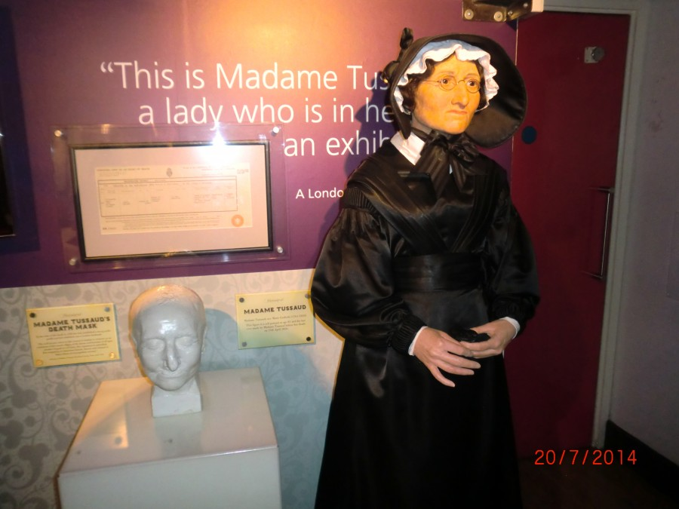

Slide 19
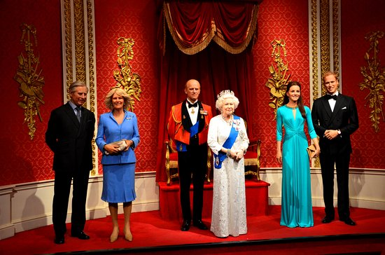

Slide 20
Музей Соломона Гуггенхайма в США
Внешне музей выглядит как перевёрнутая пирамидальная башня. Это здание считается одним из самых ярких произведений архитектуры XX века.

Slide 21
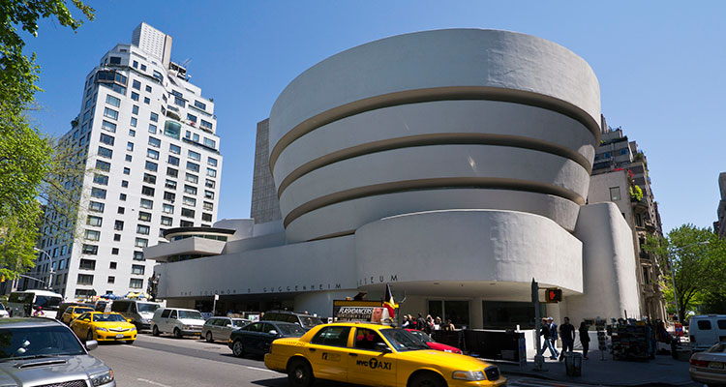
МУЗЕЙ СОЛОМОНА ГУГГЕНХАЙМА (США)

Slide 22
Театр-музей Дали в Испании
Увидеть мир глазами Сальвадора Дали, погрузиться в мир иллюзий и мистификаций вполне возможно, побывав в Музее-театре известного мастера. Поразительный прозрачный сферический купол, напоминающий глаз мухи, украшает потолок здания. Он завораживает своим оптическим эффектом: выпуклый потолок или вогнутый? Плоскость это или шар?
Художник настаивал, чтобы в музее не было экскурсоводов, что-либо поясняющих. Посетитель должен двигаться бессистемно, полностью полагаясь на собственные ощущения и чувства. В этом музее находится склеп, где замуровано тело самого великого мистификатора 20-го столетия.

Slide 23
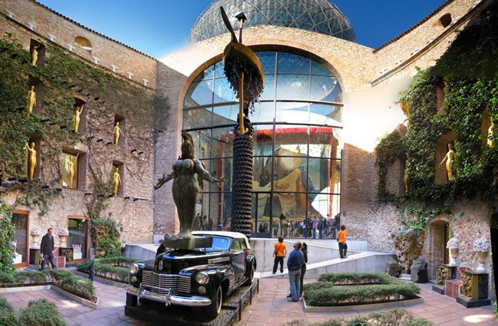
ТЕАТР-МУЗЕЙ ДАЛИ (ИСПАНИЯ)

Slide 24
Музей Лувр в Париже (Франция).
Музей расположен в центре Парижа, на правом берегу Сены. Самые известные шедевры Лувра это Мона Лиза Леонардо да Винчи, древнегреческие скульптуры Венеры Милосской и Ники Самофракийской.

Slide 25
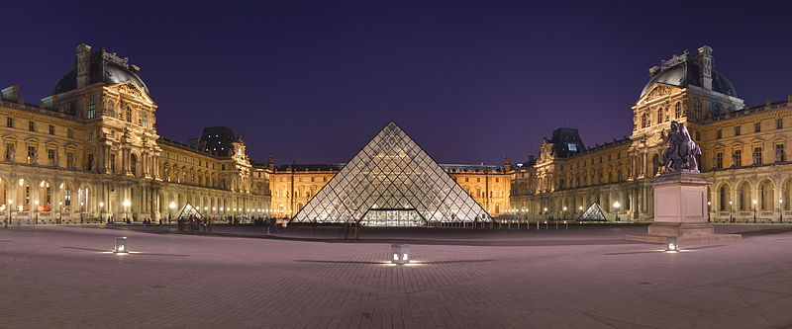
МУЗЕЙ ЛУВР (ПАРИЖ)

Slide 26
МУЗЕИ БЕЛАРУСИ

Slide 27
Национальный художественный музей – культурная сокровищница Беларуси, обладающая одним из крупнейших собраний в Восточной Европе. Сегодня это не только музей-галерея, но и современный научно-образовательный центр, арт-площадка для художников.
Коллекция Национального художественного музея насчитывает более 30 тысяч экспонатов – шедевров белорусского и зарубежного искусства.

Slide 28
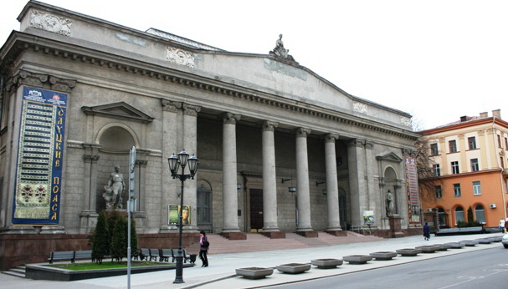
НАЦИОНАЛЬНЫЙ ХУДОЖЕСТВЕННЫЙ МУЗЕЙ
РЕСПУБЛИКИ БЕЛАРУСЬ

Slide 29
Белорусский государственный музей истории Великой Отечественной войны – первый в мире, посвященный самой кровопролитной войне ХХ века, и единственный в Беларуси, созданный в годы фашистской оккупации.
Сегодня это один из самых значимых и крупных музеев планеты – наряду с богатейшими собраниями в Москве, Киеве, Новом Орлеане – которые рассказывают о событиях Второй мировой войны.

Slide 30
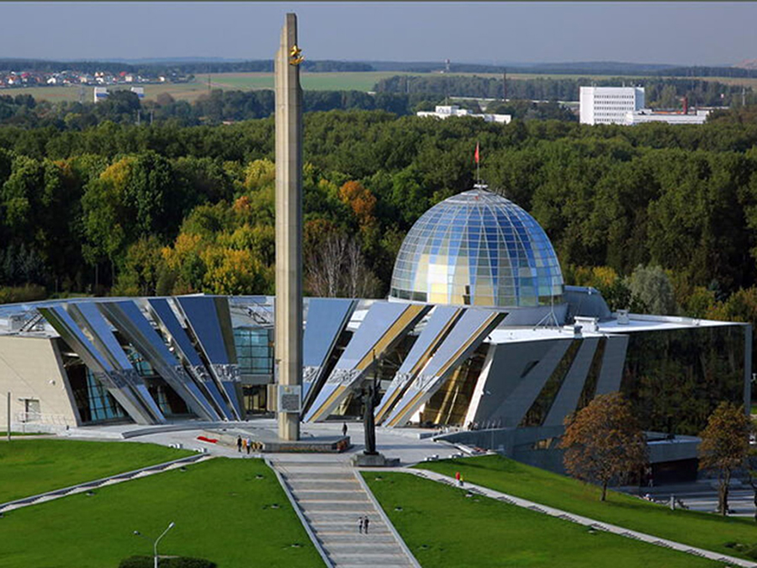
МУЗЕЙ ВЕЛИКОЙ ОТЕЧЕСТВЕННОЙ ВОЙНЫ

Slide 31
«Дудутки» позволяют ненадолго прикоснуться к материальной культуре и быту белорусов. «Дудутки» - это экомузей, музей “живой” материальной культуры. Он выходит за пределы традиционного представления о музее. Экспозицией здесь является все, что входит в музейно-производственный комплекс. Главная особенность «Дудуток» – сохранение старинных технологий изготовления изделий.

Slide 32
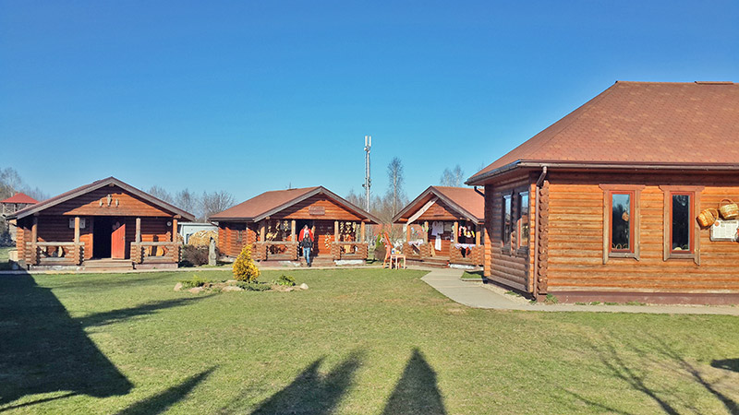
ДУДУТКИ

Slide 33
Гомельский дворцово-парковый ансамбль – один из красивейших памятников архитектуры Беларуси. Сегодня уникальный музейный комплекс в центре Гомеля объединяет дворец Румянцевых и Паскевичей, часовню-усыпальницу, зимний сад, смотровую башню и великолепный старинный парк.

Slide 34
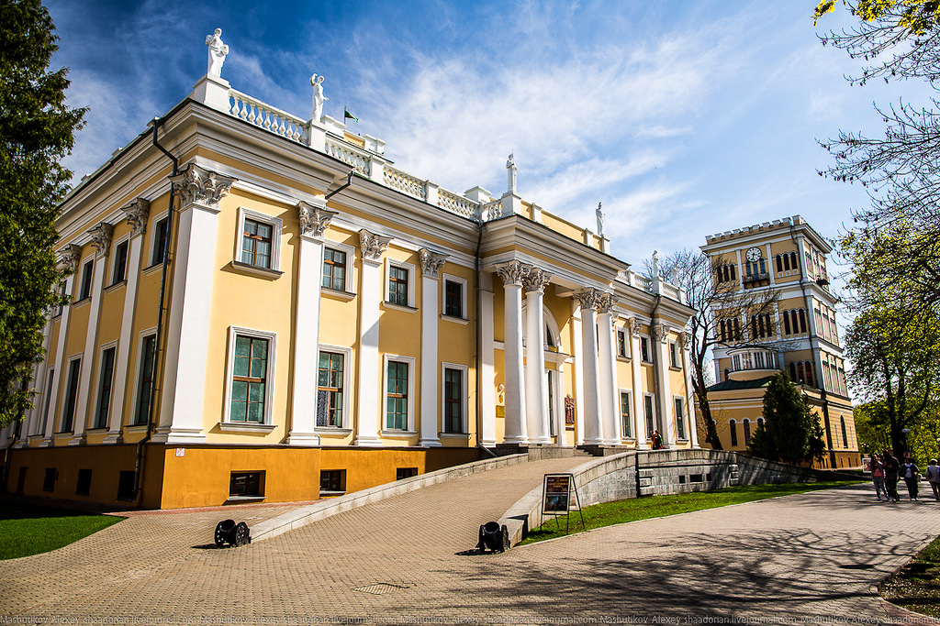
ДВОРЦОВО ПАРКОВЫЙ АНСАМБЛЬ
(ГОМЕЛЬ)

Slide 35
Комплекс «Линия Сталина». Музей под открытым небом был создан в 2005 году к 60-летию Победы в Великой Отечественной войне. В комплекс вошли две долговременные оборонительные точки (доты), являющиеся исторической основой музея. Были восстановлены также пулеметные доты и командно-наблюдательский пункт. В экспозиции представлена военная техника – со времен Первой мировой войны и до наших дней, демонстрируются все виды окопов, траншей и противотанковых рвов.

Slide 36
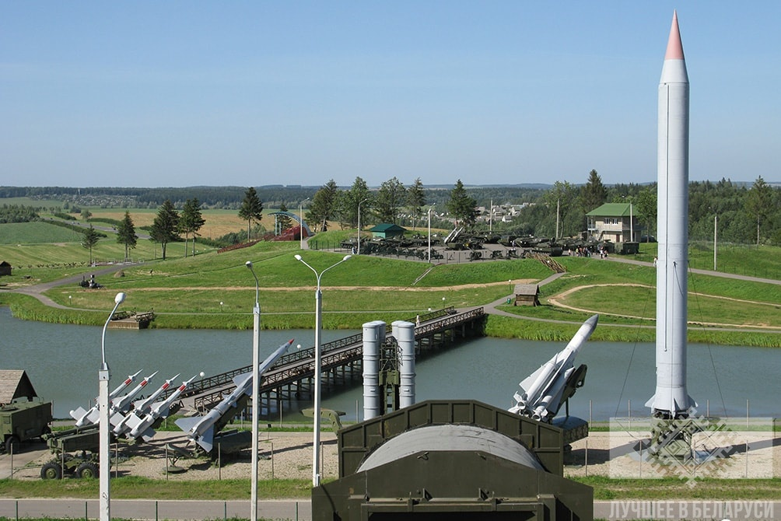
ЛИНИЯ СТАЛИНА

Slide 37
НЕОБЫКНОВЕННЫЕ
МУЗЕИ

Slide 38
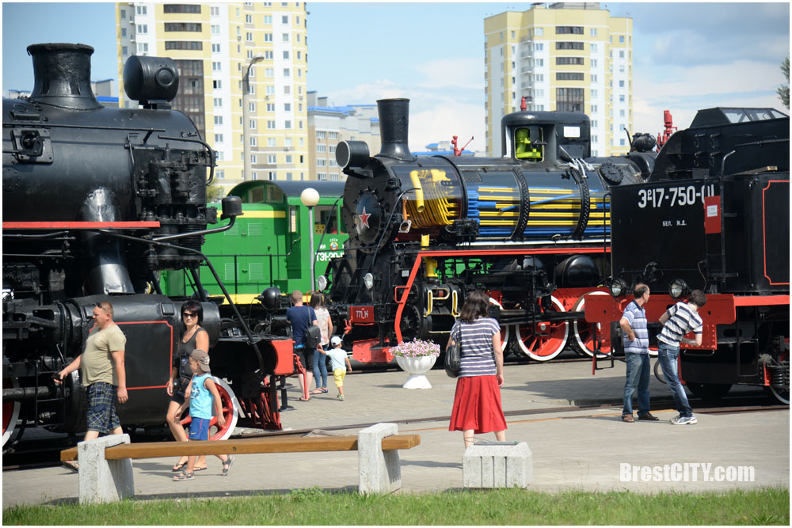
ЖЕЛЕЗНОДОРОЖНЫЙ МУЗЕЙ
(БРЕСТ)

Slide 39
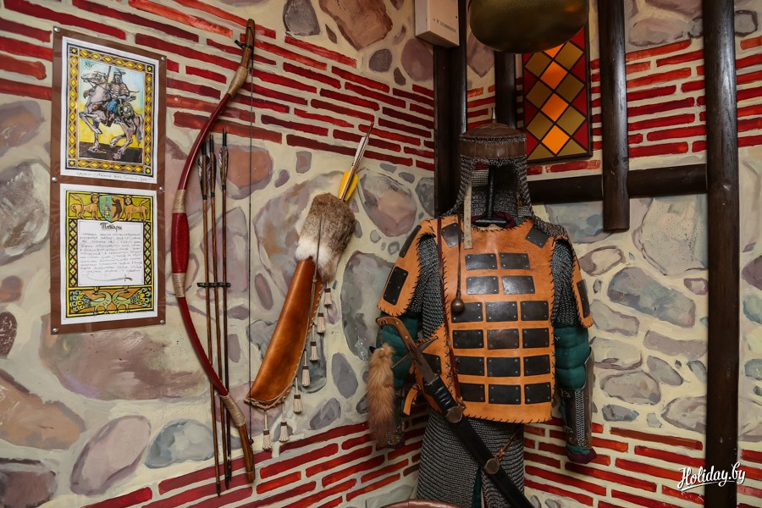
МУЗЕЙ СРЕДНЕВЕКОВОГО РЫЦАРСТВА
(ПОЛОЦК)

Slide 40
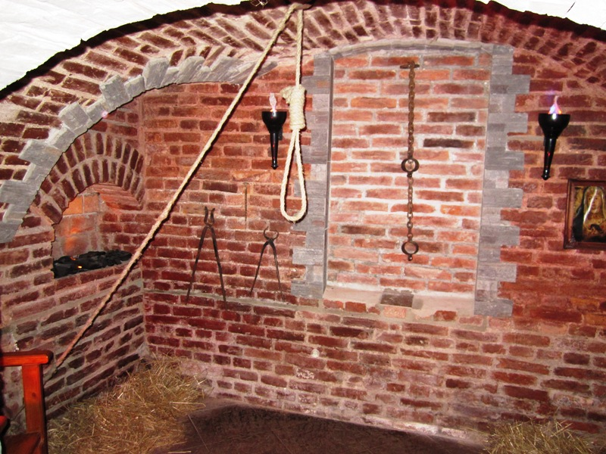

Slide 41
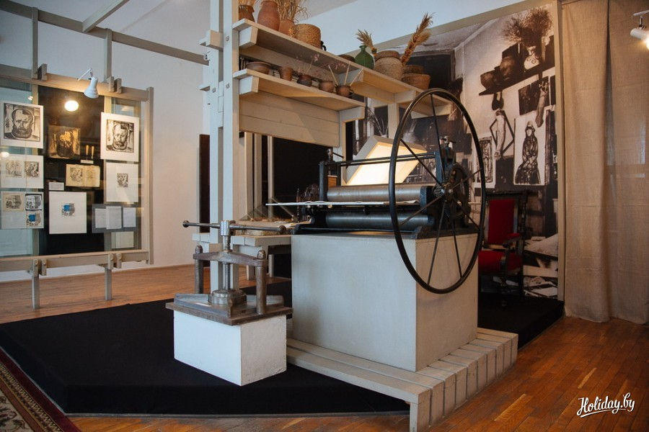
МУЗЕЙ БЕЛОРУССКОГО КНИГОПЕЧАТАНИЯ
(ПОЛОЦК)

Slide 42
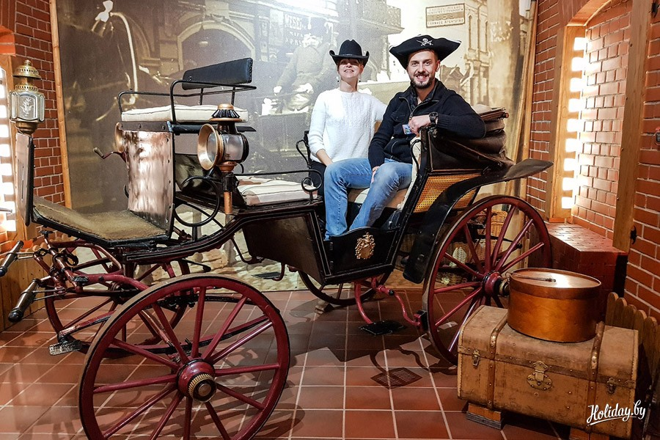
МУЗЕЙ КАРЕТ (МИНСК)

Slide 43
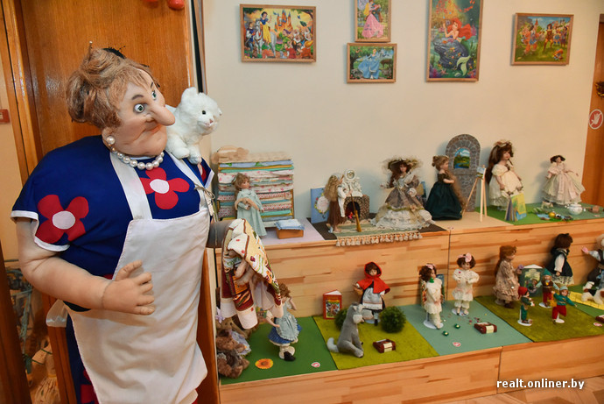
МУЗЕЙ ДЕТСТВА (МИНСК)

Slide 44
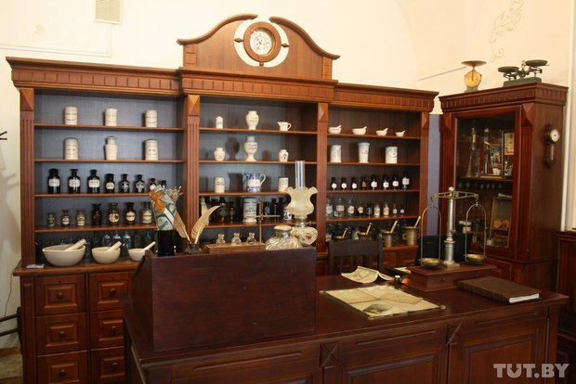
АПТЕКА-МУЗЕЙ (ГРОДНО)

Slide 45
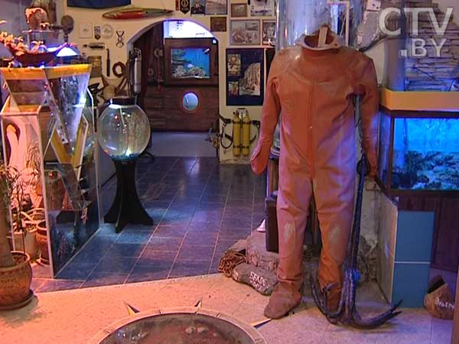
ЦЕНТР ОКЕАНОГРАФИИ (МИНСК)

Slide 46
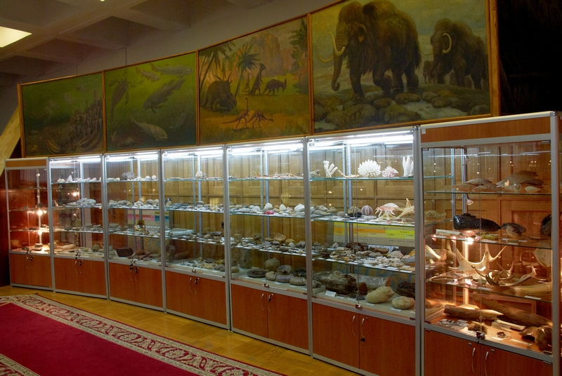
МУЗЕЙ ЗЕМЛЕВЕДЕНИЯ БГУ

Slide 47
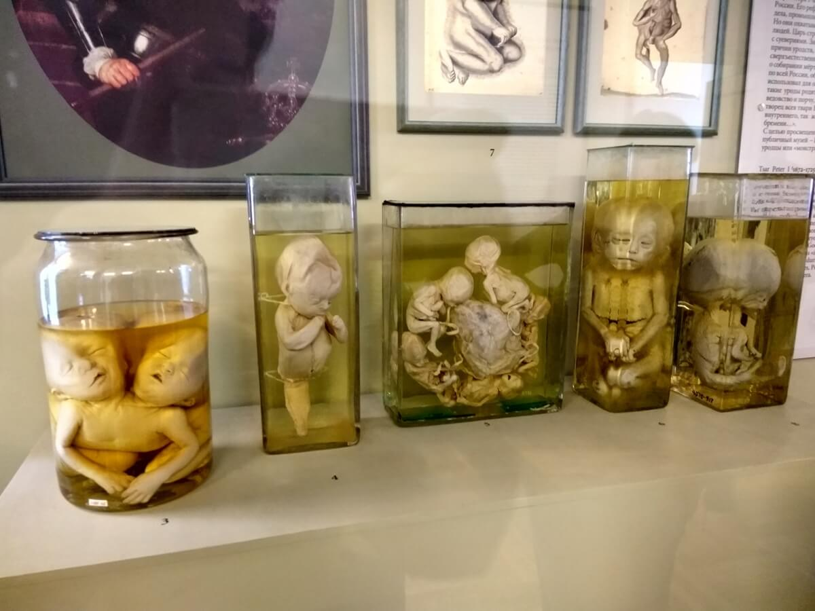
МУЗЕЙ КУНСТКАМЕРА
(ГРОДНО)

Slide 48
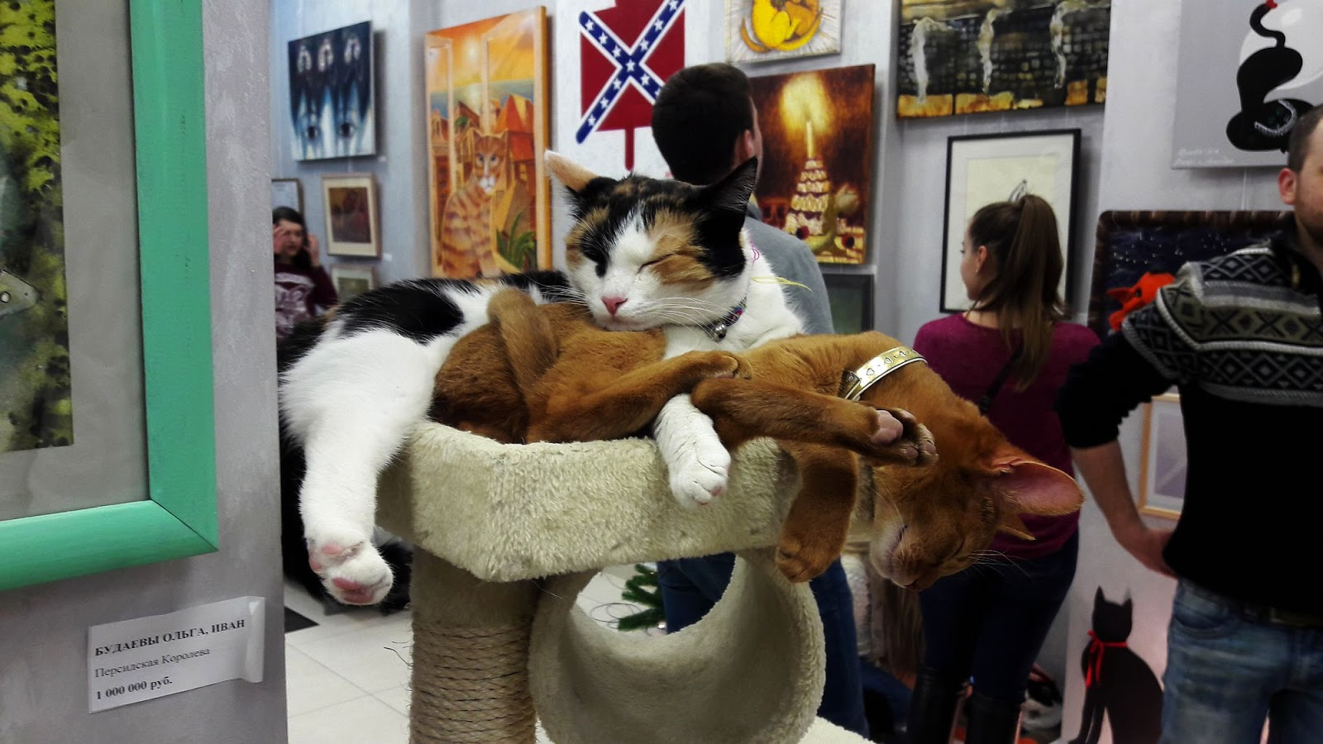
МУЗЕЙ КОТА
(МИНСК)

Slide 49
СПАСИБО ЗА ВНИМАНИЕ!

